Slide 1
Heftführung neu gedacht

Slide 2

Reflexion und Austausch
Welche Funktion hat die Ergebnissicherung in Ihrem Unterricht?
Welche spezifischen Funktionen übernimmt ein „traditioneller“ Hefteintrag dabei?
Welche Vorteile sehen Sie, wenn Lernende einen Hefteintrag abschreiben? Wann kann man darauf verzichten?
Notes:
Beispiele:
Konsolidierung und Verankerung des Gelernten durch aktives Festhalten von Ergebnissen
Strukturierung und Systematisierung von Wissen
Basis für weiteres Lernen und für die Vorbereitung auf Prüfungen
Motivation und Erfolgserlebnis durch das sichtbare Ergebnis einer Unterrichtsphase
Transparenz und Nachvollziehbarkeit des Lernprozesses

Slide 3

Digitale Heftführung
Welche Unterschiede erwarten Sie hinsichtlich des Lernerfolgs, wenn Hefteinträge digital statt handschriftlich erstellt werden?

Slide 4


Heftführung neu gedacht
Exkurs: Handschreiben vs. Tastschreiben
Mueller, P. A., & Oppenheimer, D. M. (2014) "The Pen Is Mightier Than the Keyboard: Advantages of Longhand Over Laptop Note Taking"
Notes:
Unterschiedliche Verarbeitungsstrategien:
Laptop-Nutzer (Tipper): Die Forscher fanden heraus, dass Studierende, die Laptops benutzten, dazu neigten, Notizen fast wortwörtlich (verbatim)abzuschreiben. Sie tippten schneller und konnten somit mehr Inhalte erfassen. Dies führte zu einer höheren Quantität an Notizen.
Handschriftliche Nutzer (Schreiber): Studierende, die handschriftlich Notizen machten, schrieben langsamer. Dies zwang sie dazu, den Inhalt aktiv zu verarbeiten, zu filtern, zu paraphrasieren und zusammenzufassen, um das Wesentliche festzuhalten. Das Ergebnis war eine geringere Quantität, aber eine höhere Qualität der Notizen im Sinne der kognitiven Verarbeitung.

Slide 5

Heftführung neu gedacht
Exkurs: Handschreiben vs. Tastschreiben
Drouin, M., & Driver, S. K. (2018). How important is the device? The influence of laptops, tablets, and smartphones on student note-taking.
Morehead, K., Dunlosky, J., & Rawson, K. A. (2019). How much might laptop versus longhand note taking influence learning? A meta-analysis.

Slide 6
Heftführung neu gedacht
Exkurs: Handschreiben vs. Tastschreiben
Beide Studien unterstreichen, dass die Art und Weise, wie Notizen gemacht werden (der kognitive Prozess), wichtiger ist als das Gerät oder die Methode selbst.
Ablenkung ist ein konsistentes Problem: Digitale Geräte, insbesondere Laptops mit Internetzugang, bergen ein hohes Ablenkungspotenzial, das das Lernen erheblich beeinträchtigen kann.
Tiefe Verarbeitung vs. Quantität: Handschriftliche Notizen fördern tendenziell eine tiefere, elaboriertere Verarbeitung des Materials (z.B. durch Paraphrasieren und Synthetisieren), während digitale Notizen (insbesondere auf Laptops) oft zu mehr Notizen, aber auch zu mehr verbatim Transkription führen, was die Verarbeitungstiefe während des Notierens mindern kann.
Kontext und Strategie sind entscheidend: Es gibt keine "beste" Methode für alle Situationen. Der Erfolg der digitalen Heftführung hängt stark von der individuellen Notizstrategie (z.B. Vermeidung von Verbatim-Transkription, aktive Zusammenfassung) und der Fähigkeit zur Selbstregulierung ab, um Ablenkungen zu minimieren.

Slide 7
Heftführung neu gedacht
Lernpsychologische Hintergründe
Der Akt des Schreibens/Notierens selbst fördert die kognitive Verarbeitung des Gehörten oder Gelesenen.
Die Erstellung eines Hefteintrags, v.a. wenn er nicht nur passiv abgeschrieben wird, erfordert aktives Nachdenken und damit eine Elaboration oder tiefere Verarbeitung des Inhaltes.
Die Qualität des Hefteintrages und der Auseinandersetzung damit sind entscheidend für die Lernförderlichkeit, nicht das Vorhandensein des Eintrags an sich.

Slide 8
Digitale Heftführung
Welche neuen Möglichkeiten und Potenziale ergeben sich durch digitale Notizen, die analoge Hefteinträge nicht bieten können (z. B. Multimedialität, Organisation, Kollaboration)?

Slide 9
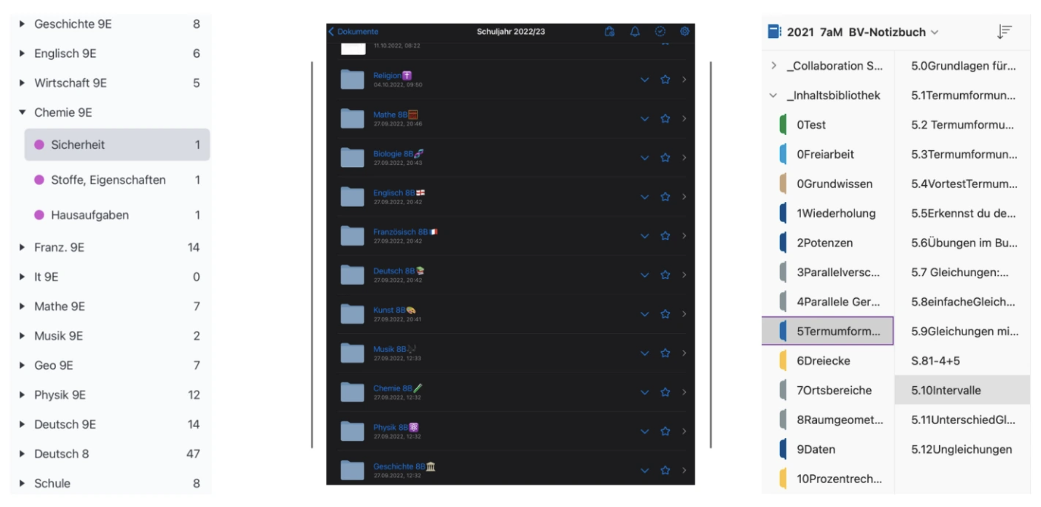
Heftführung neu gedacht
Potenziale digitaler Heftführung
„Die Übersichtlichkeit und Struktur eines digitalen Hefts erleichtern meinen Unterrichtsalltag als Lehrkraft und den meiner Lernenden. Als Lehrkraft schätze ich, dass ich immer alles auf Anhieb und an einem Ort parat habe. Ich weiß genau, wie weit ich in der letzten Stunde gekommen bin. Die verbindliche Struktur gibt mir eine klare Übersicht über Lerninhalte, sowohl über vergangene als auch über zukünftige. Vor Leistungsnachweisen beispielsweise kann ich damit schnell auf Gelerntes zurückgreifen und Themen wiederholen. Abwesende Schülerinnen und Schüler sehen direkt, welcher Stoff behandelt wurde, und können diesen nacharbeiten.”

Slide 10

Heftführung neu gedacht
Potenziale digitaler Heftführung
Veranschaulichung durch Einbindung multimedialer
Inhalte (Bilder, Links, Video- und Audioquellen)
Übersichtlichkeit und Struktur
flexible und individuelle Gestaltungsmöglichkeiten,
die den eigenen Lernprozess unterstützen
bessere Durchsuchbarkeit, auch bei handschriftlichen Notizen
Möglichkeit der Projektion
Kollaboration und Teilen
direkte Korrektur und mehr Möglichkeiten für Feedback
Synchronisierung über verschiedene Geräte hinweg
…

Slide 11
Heftführung neu gedacht
Digitales vs. analoges Heft
Ein digitales Heft ist kein reiner Ersatz für ein analoges Heft.
Eine digitale Heftführung bedeutet nicht auf analoges Schreiben zu verzichten
Eine digitale Unterrichtsdokumentation in Verbindung mit der Verwendung einer Lernplattform oder Dateiablage kann eine gewinnbringende Weiterentwicklung des analogen Hefts darstellen.
Auch bei der digitalen Heftführung kommt der Handschrift weiterhin elementare Bedeutung zu.

Slide 12
Heftführung neu gedacht
Welche neuen Anforderungen ergeben sich an die Lehrkraft und an die Lernenden, um digitale Heftführung effektiv für den Lernerfolg zu nutzen?

Slide 13
Heftführung neu gedacht
Voraussetzungen für den Einsatz digitaler Hefte
(1) Lernende an die Arbeitsweise heranführen
(2) Förderliche Rahmenbedingungen nutzen
  Absprachen innerhalb der Schule treffen
  Bedienkompetenzen festlegen
  Lehrkräfte unterstützen
(3) Reflexion anregen
Notes:
Trotz der Tatsache, dass einige Lernende von Anfang an recht geschickt im Umgang mit digitalen Heften sind und die Umstellung vom analogen zum digitalen Format offenbar mühelos meistern, ist es dennoch unerlässlich, die Schülerinnen und Schüler von Anfang an konsequent zu begleiten, anzuleiten und zu instruieren.
Es ist sinnvoll, dass sich Lehrkräfte – idealerweise in Absprache mit den Fachschaften oder dem gesamten Kollegium – im Vorfeld Gedanken darüber machen, welche verbindlichen Strukturen und Nutzungsrichtlinien erforderlich sind. Zudem sollten sie überlegen, wie die Begleitung der Lernenden gestaltet werden kann, damit eine effektive und lernförderliche Heftführung gelingt. In diesem Zusammenhang spielt auch ein durchdachtes Schulungskonzept eine entscheidende Rolle.

Slide 14
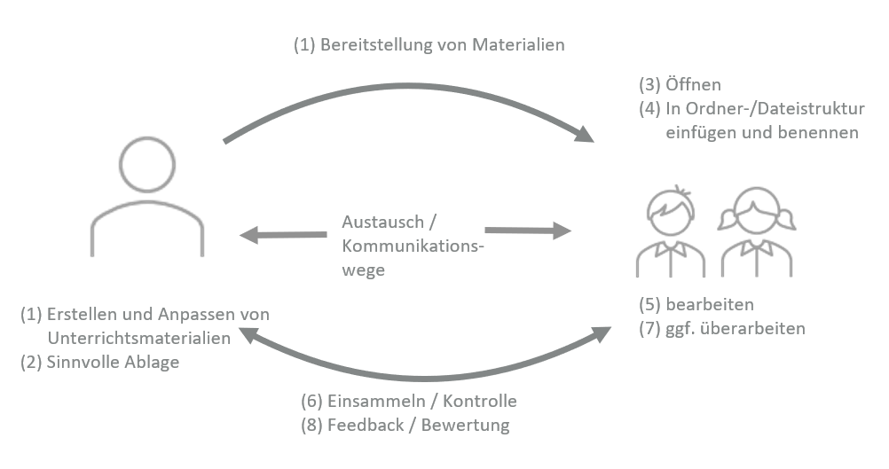
Voraussetzungen für den Einsatz digitaler Hefte
Workflow aus Sicht der Lehrenden
Notwendige Vorüberlegungen der Lehrkraft:
Welche Lernumgebung (Notizen-App, Lernplattform, Dateiablage) wird verwendet?
Welche Gliederung ist für das Fach sinnvoll (zeitlich oder inhaltlich)?

Slide 15
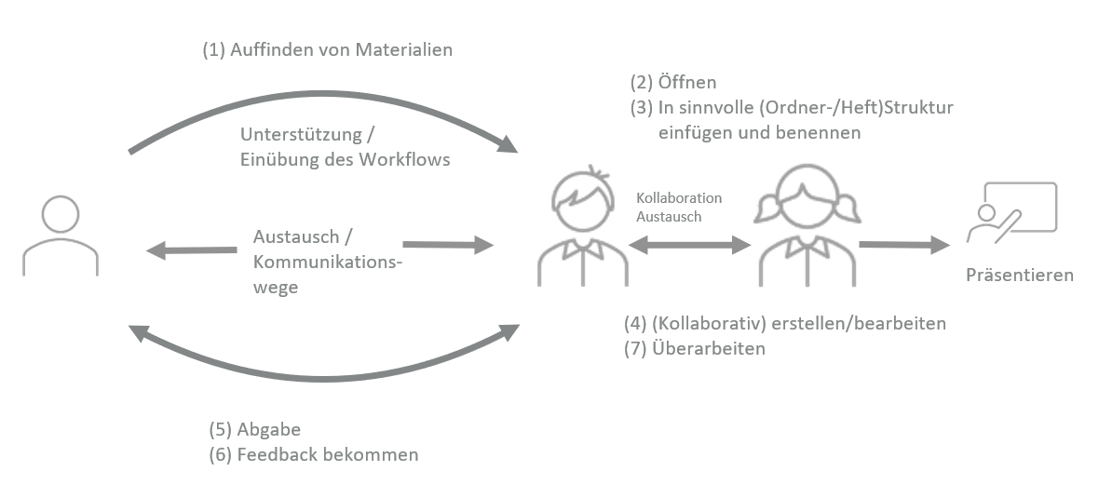
Voraussetzungen für den Einsatz digitaler Hefte
Workflow aus Sicht der Lehrenden
Begleitung der Lernenden:
Erklärung der gewählten Dateiablage und Gliederung
Integration der Anweisungen zum Workflow in die Arbeitsanweisung
Workflow einüben
Nutzung und Potenzial des digitalen Heftes gemeinsam reflektieren
Notes:
Kontinuierliche und altersgemäße Begleitung der Lernenden durch die Lehrkraft

Slide 16
Voraussetzungen für den Einsatz digitaler Hefte
Förderliche Rahmenbedingungen nutzen
Absprachen innerhalb der Schule treffen / kennen:
Einheitliche Verwendung (ggf. in bestimmten Jahrgangsstufen) oder Freiraum für individuelles Vorgehen?
Anwendungen/Notizen-App abhängig von der Ausstattung
Datenspeicherung und Back-up: lokale Speicherung oder Cloud?
Löschroutinen zum Jahreswechsel
Unterstützung für angehende bzw. neue Lehrkräfte – ggf. Fortbildungsplanung anpassen
Schulungsmaterial zu Verwendung der Notizen-App für Lehrende und Lernende

Slide 17
Voraussetzungen für den Einsatz digitaler Hefte
Förderliche Rahmenbedingungen nutzen
Bedienkompetenzen schulen:
Auch die Lehrkraft muss über die Bedienkompetenzen verfügen, die die Lernenden für die Nutzung der Notizen-App brauchen:
Anlegen grundlegender Strukturen (Ordner/Abschnitt für das Fach, Unterstruktur; eindeutige und sinnvolle Benennung)
Einstellungen in der Notiz (z. B. Textbearbeitung, Seite verschieben etc.)
Reflexion der lernförderlichen Nutzung (z. B. Eingabe über Stift oder Tastatur, Zoom)

Slide 18
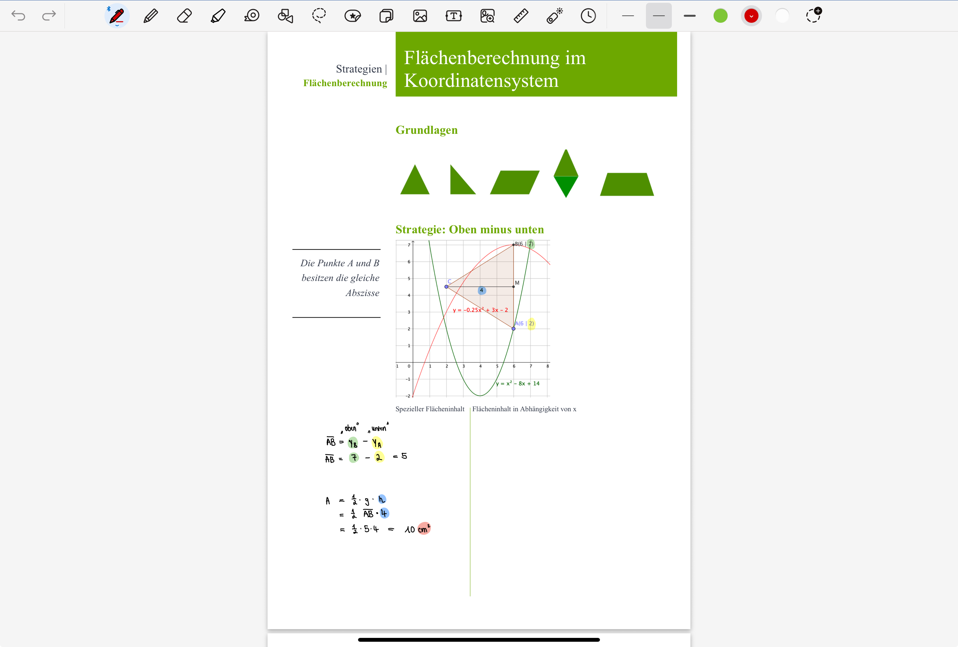
Voraussetzungen für den Einsatz digitaler Hefte
Förderliche Rahmenbedingungen nutzen
Reflexion anregen:
Eingabe über Stift oder Tastatur, Zoom, Schreiben mit aufgestellten Tablets
kleine Schreibflächen+ häufiges Wechseln von Anwendungen
Kombination: digitale Hefte + digitale Bücher
Unterrichtsinhalte abfotografieren oder kopieren wollen
und ob und in welcher Form sie sie zur Verfügung stellt.
Kontrolle digitaler Hefte
Arbeitsblätter im Querformat

Slide 19
Reflexion: Wo wollen wir hin?

Slide 20

Heftführung neu gedacht
Wo wollen wir hin?
Überlegen Sie in Kleingruppen:
Welche Absprachen sollen an unserer Schule für das Thema digitale Heftführung gelten?
Welchen Unterstützungsbedarf auf Seiten der Lernenden sehen wir bei der Verwendung einer digitalen Heftführung ?
Welches Unterstützungsmaterial/-angebot wollen wir für Lernende und Lehrkräfte in diesem Bereich etablieren?

